Slide 1
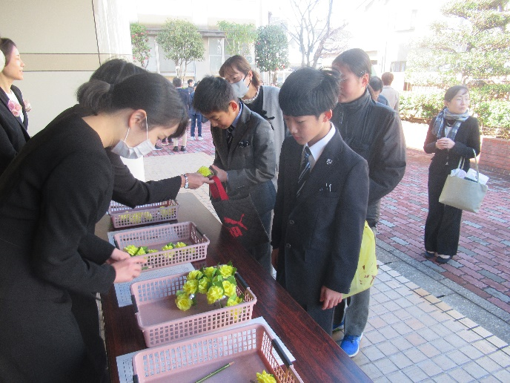
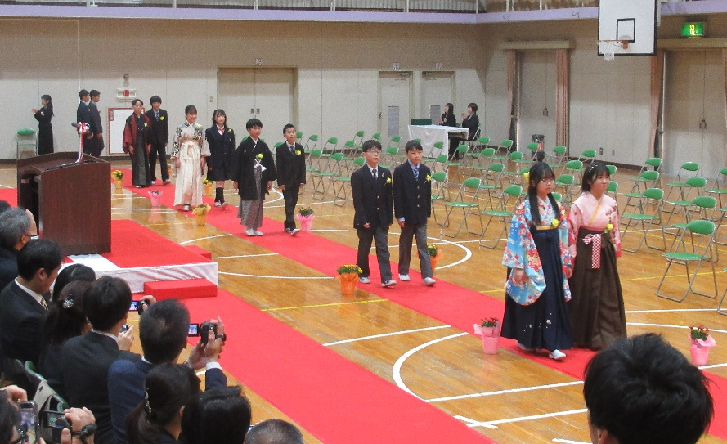
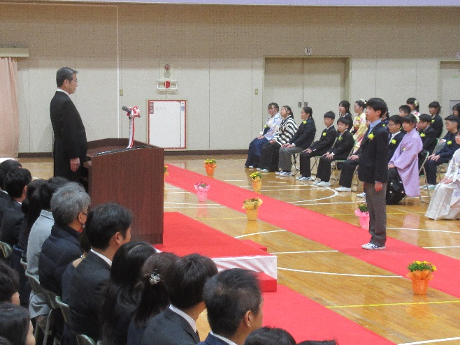
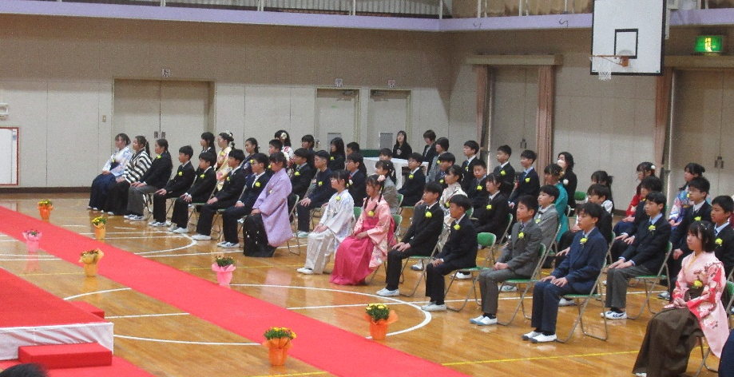
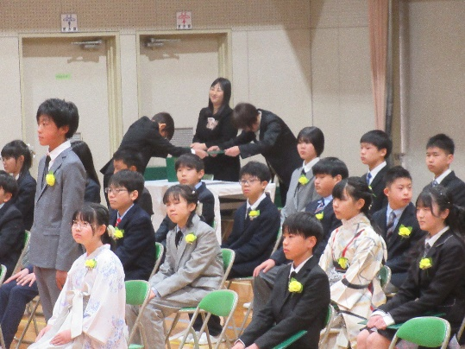
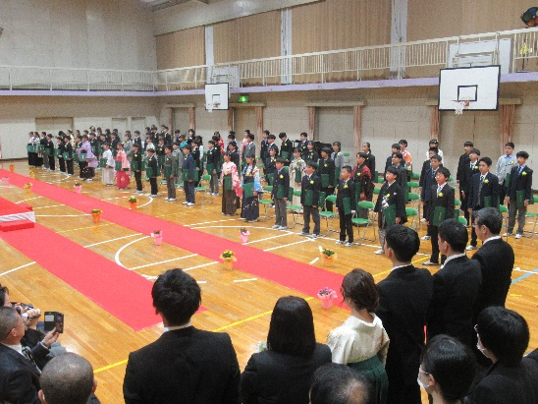
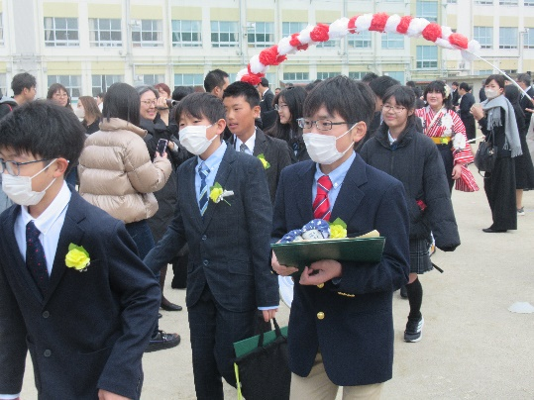
令和６年度 卒業式
３月１９日（水）に、穏やかな日差しの中、卒業式が行われました。
よく晴れた空の下、卒業生は、将来の夢や抱負を力強く述べ、校長先生から一人一人卒業証書を受け取りました。
楽しかった小学校生活に別れを告げました。

